Slide 1

Rapport de la commission sportive
Saison 2012-2013
Comité départemental d’Indre-et-Loire
Damien DISCHAMPS

Slide 2
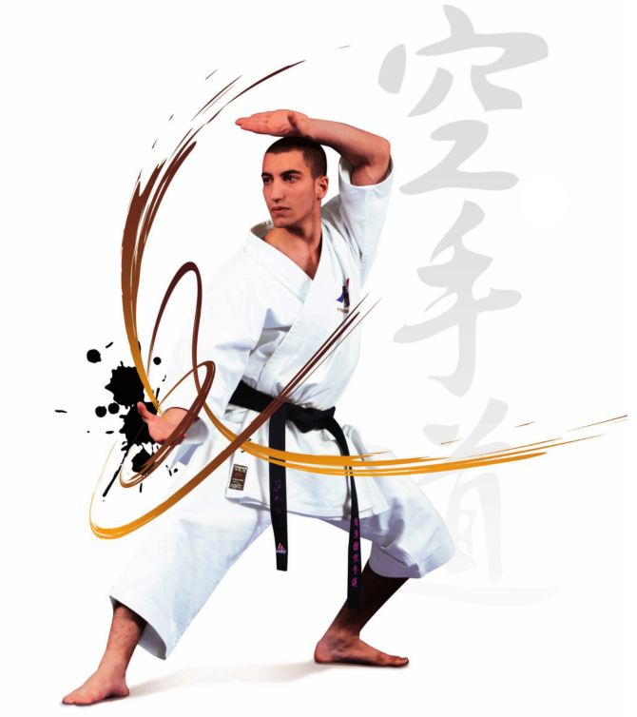
Les compétitions départementales

Slide 3
Les compétitions départementales
Création de la charte d’organisation des compétitions
  Permet à tout club de se proposer pour organiser une compétition départementale avec l’aide du CD37 (prêt de tatamis, protections, matériel…)
Inscription en ligne + Programme associé
  Assez tôt dans la saison
  Pratique et simple
  Permet une meilleure organisation en amont (commission sportive, arbitres, buvette…)
  Un point d’attention : le respect des dates limites d’inscription

Slide 4
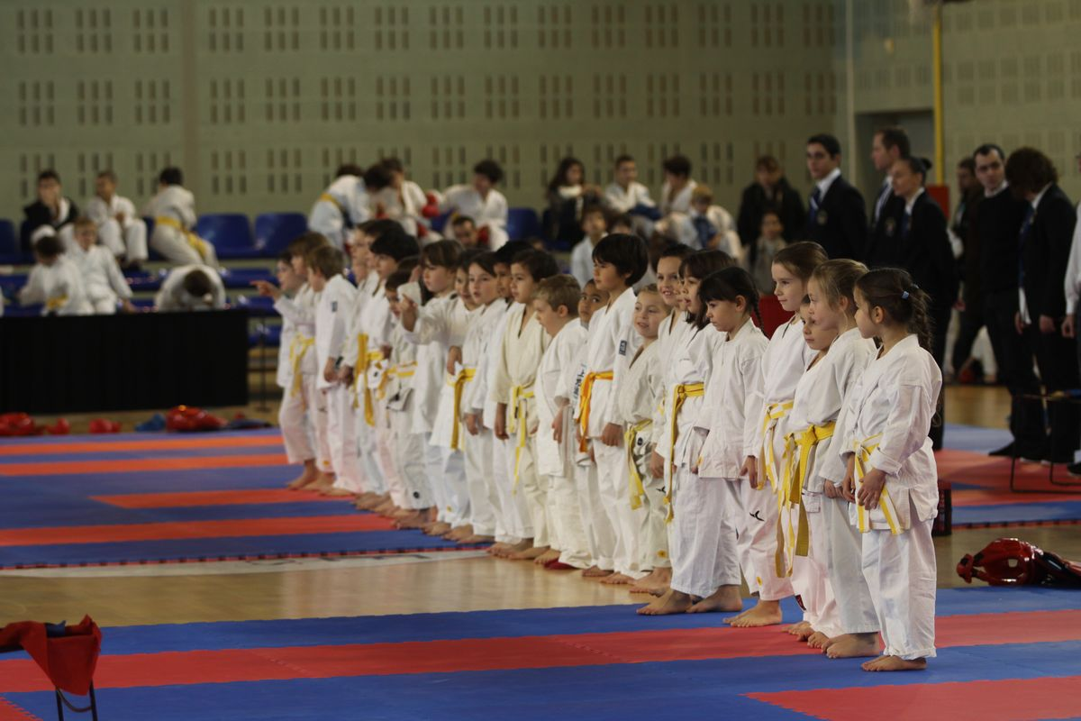
Challenge Kumité Enfants

Slide 5
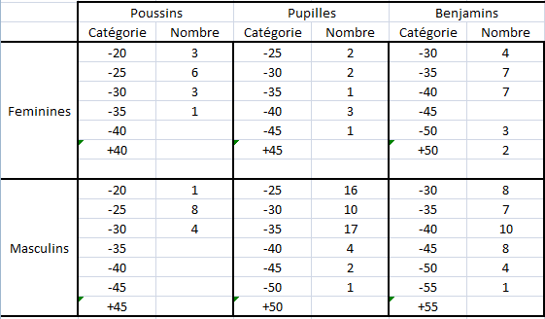
Challenge Kumité Enfants
Au dojo de La Riche le 1er décembre 2013
19 clubs représentés
Une très bonne participation
  146 participants : 45 féminins et 101 masculins

Slide 6
Challenge Kumité Enfants

Slide 7
Challenge Kumité Enfants

Slide 8
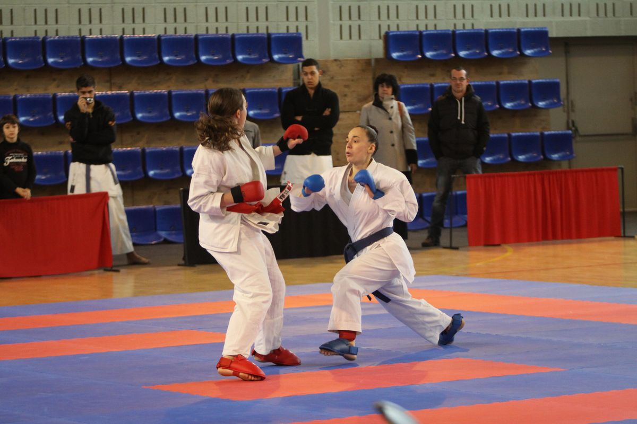
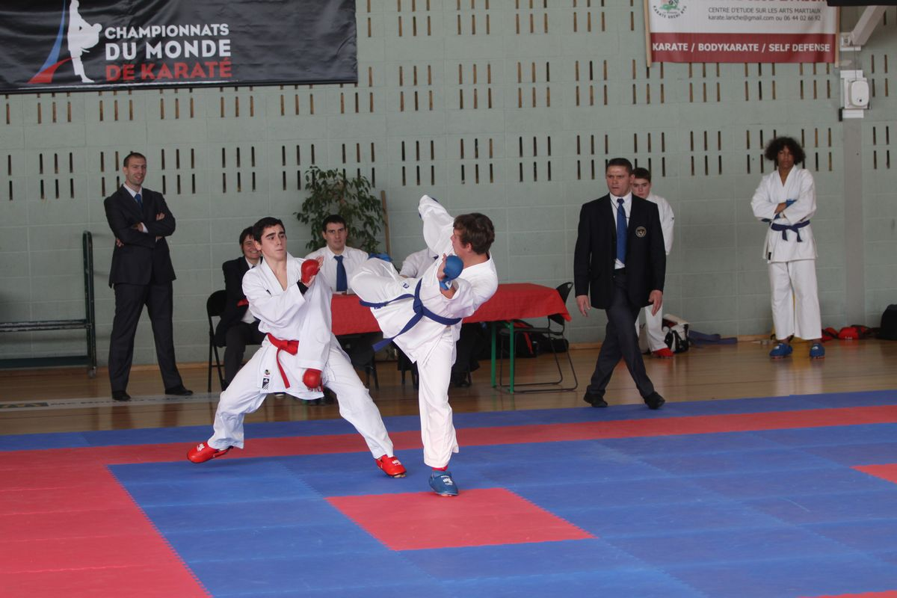
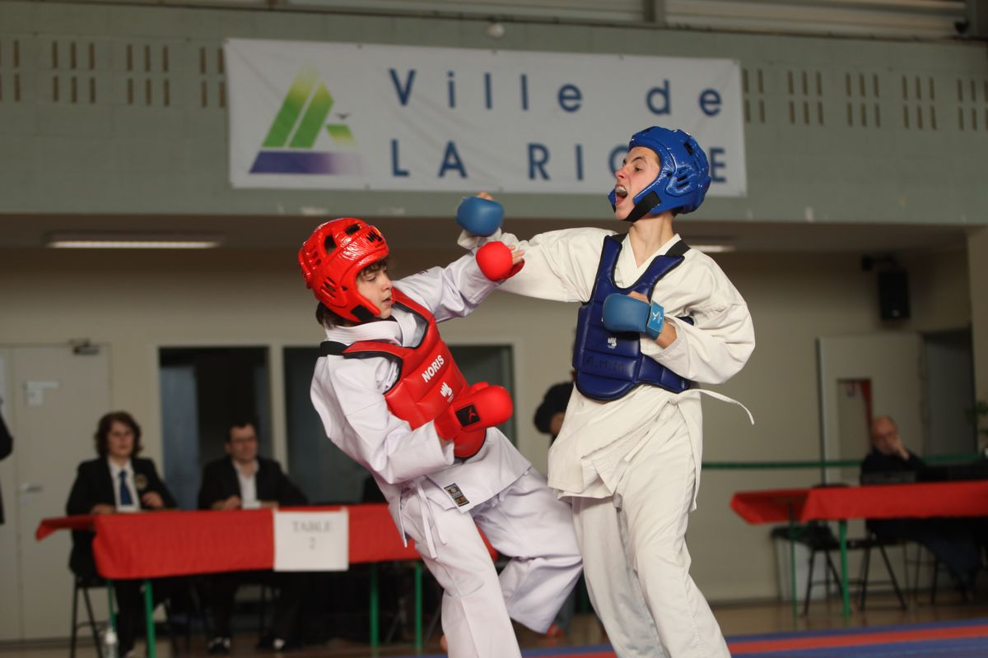
Championnat Kumité Ado / Adultes

Slide 9
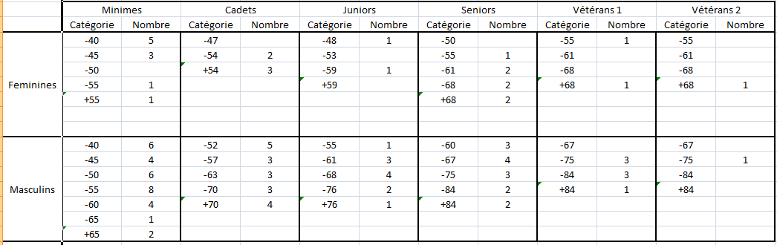
Championnat Kumité Ado / Adultes
Au dojo de La Riche le 2 décembre 2013
19 Clubs représentés
Une bonne participation
  109 participants : 27 féminins et 82 masculins

Slide 10
Championnat Kumité Ado / Adultes

Slide 11
Championnat Kumité Ado / Adultes

Slide 12

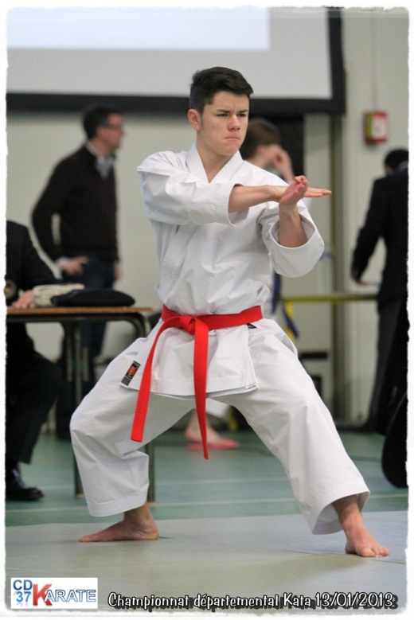
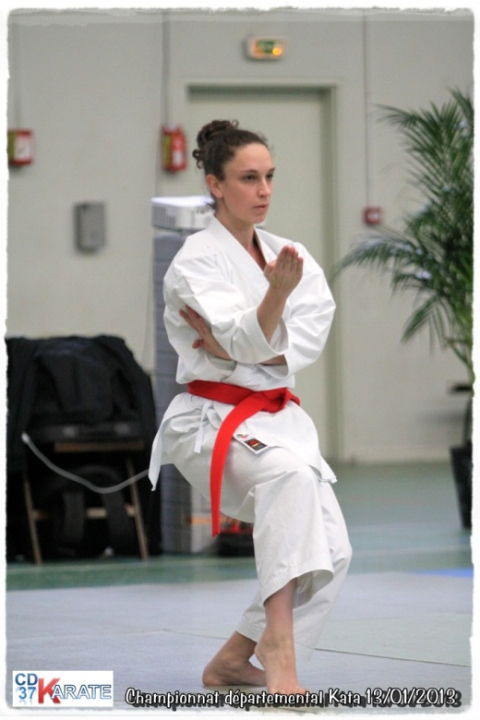
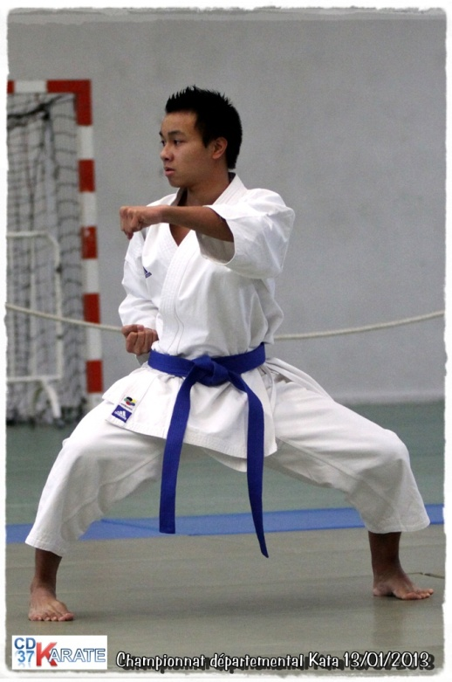
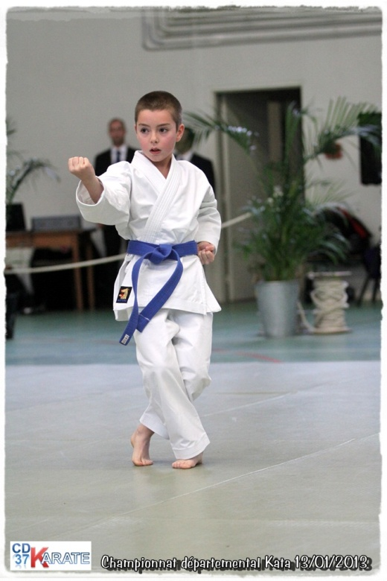
Championnat Kata
- Poussin à Vétéran -
A Veigné le 13 Janvier 2013
Une belle participation

Slide 13
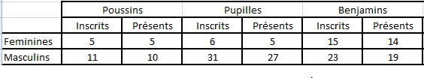
Championnat Kata Enfant
- Poussin à Benjamin -
80 compétiteurs
  24 féminines
  56 masculins

Slide 14
Championnat Kata Enfant

Slide 15
Championnat Kata Enfant

Slide 16


Championnat Kata Ado / Adulte
- Minime à Vétéran -
43 compétiteurs
  15 féminines
  28 masculins

Slide 17
Championnat Kata Ado / Adulte

Slide 18
Championnat Kata Ado / Adulte

Slide 19
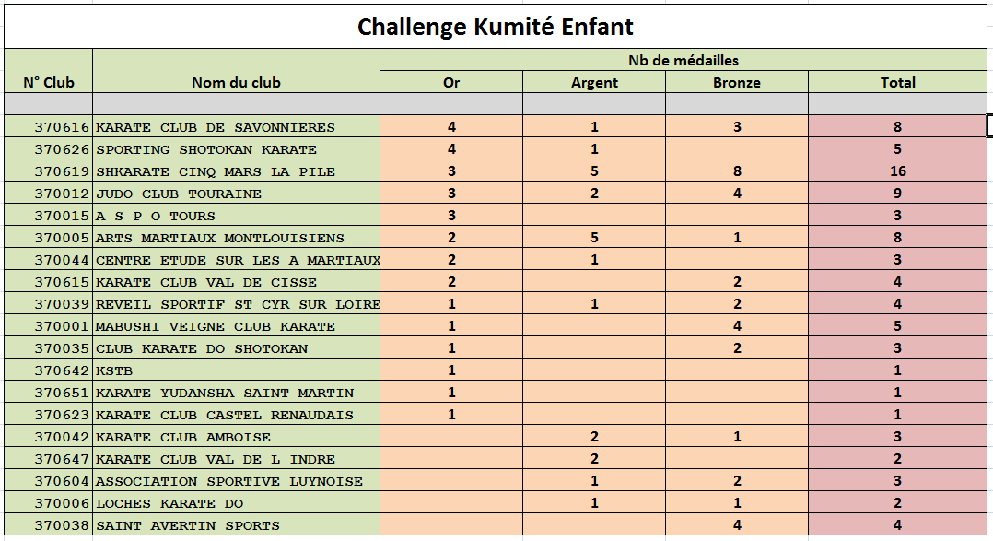
Tableau des médailles

Slide 20
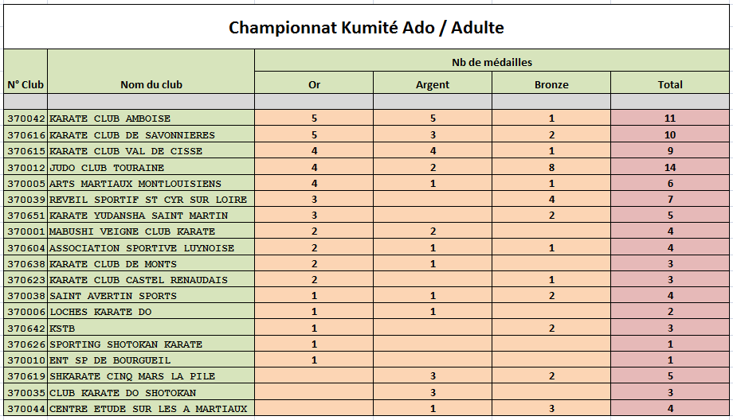
Tableau des médailles

Slide 21
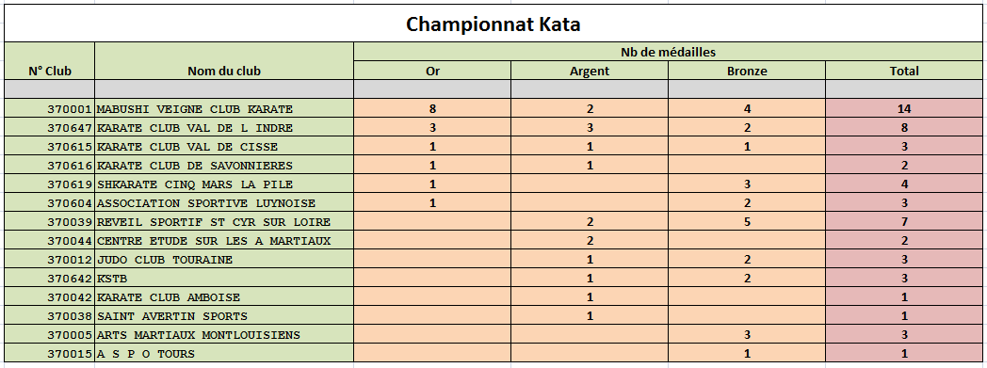
Tableau des médailles

Slide 22
Quelques évènements
Tout au long de la saison, le CD37 a organisé plusieurs évènements sportifs autour de nombreuses personnalités
  Stage Serge CHOURAQUI
  Stage Alexandre RECCHIA
  Fête du karaté : coupe Pierre MANSAIS
  … Retour en images …

Slide 23
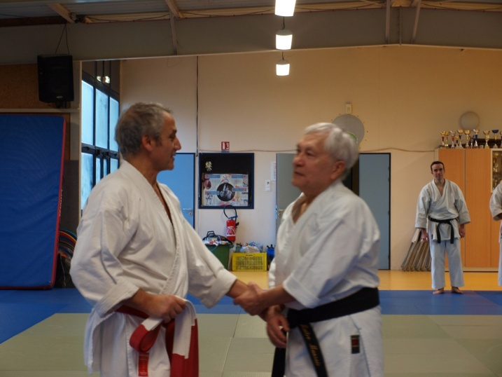
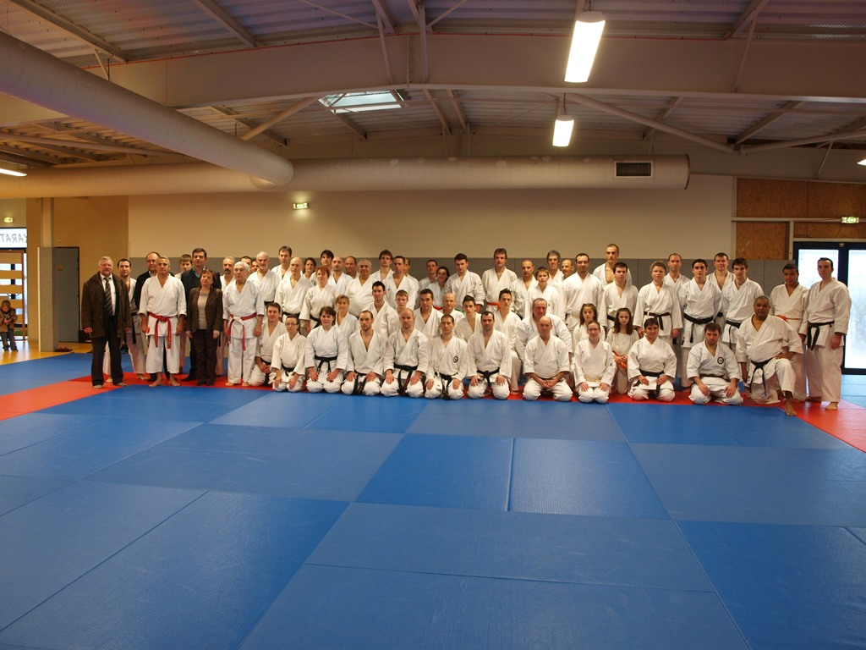
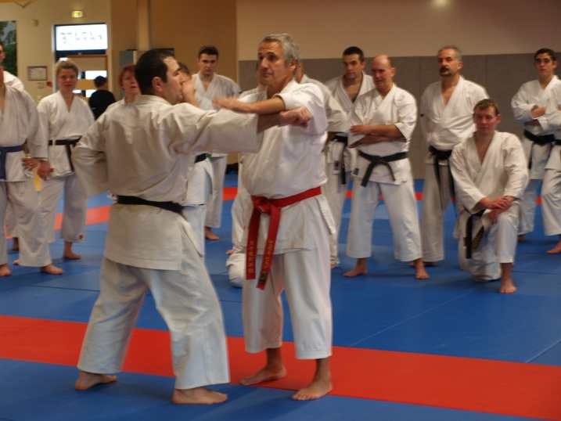
Stage Serge CHOURAQUI
Organisé le dimanche 9 décembre 2012 au dojo de Montlouis
Une centaine de participants

Slide 24
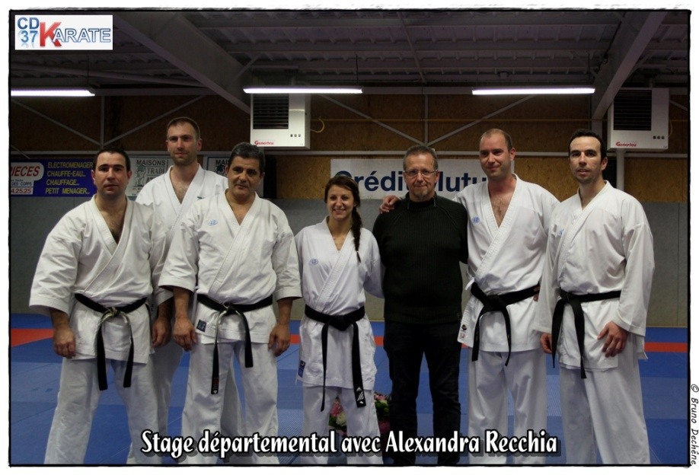
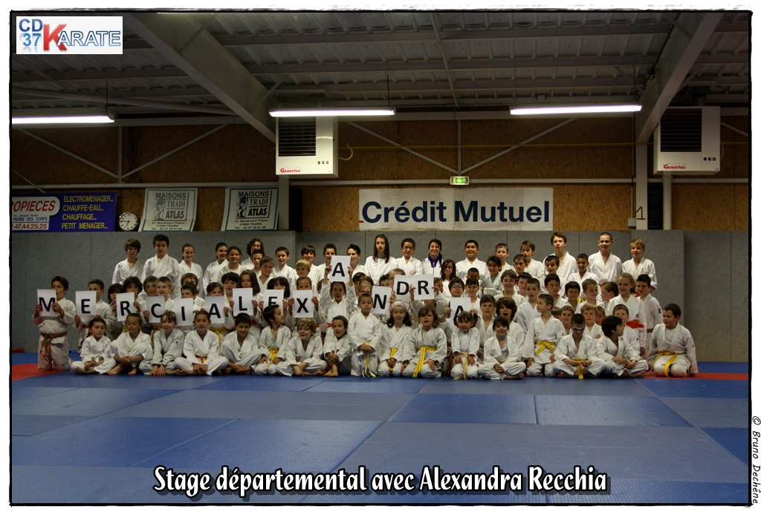
Stage Alexandra RECCHIA
Organisé le mardi 21 mai 2013 au dojo de Montlouis
Plus de 180 participants !

Slide 25
Conclusion
Une belle saison sportive avec une mobilisation forte des licenciés et un intérêt grandissant pour la compétition auprès des jeunes

